Slide 1
MOTORLU ARAÇLAR VE ULAŞTIRMA TEKNOLOJİLERİ BÖLÜMÜ VE OTOMOTİV TEKNOLOJİSİ PROGRAMI
IĞDIR ÜNİVERSİTESİ
TEKNİK BİLİMLER M.Y.O.

Slide 2
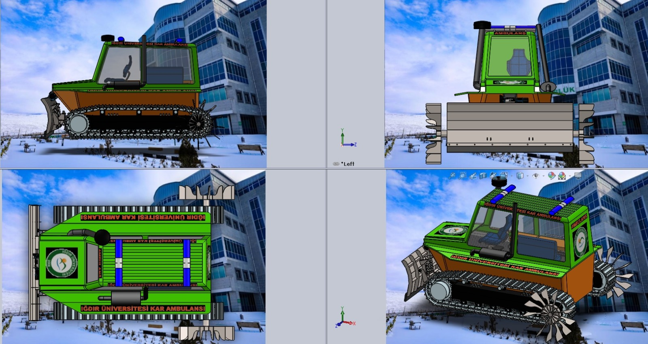

Slide 3
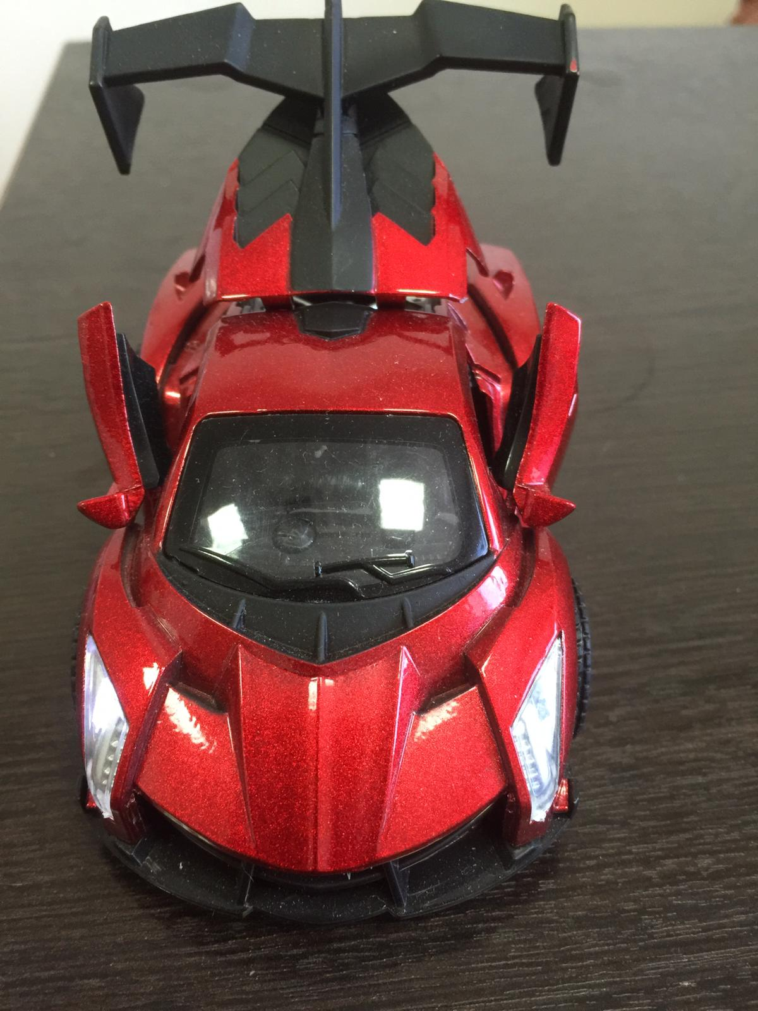
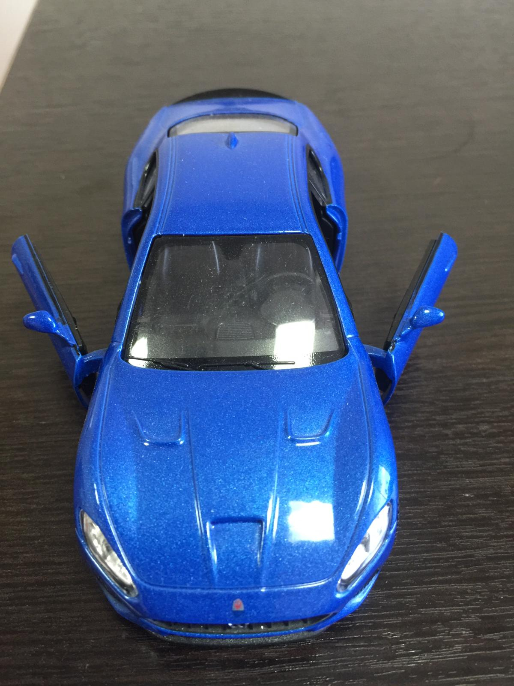

Slide 4
BÖLÜM TANITIMI

Slide 5
VİZYONUMUZ
Vizyonumuz; Iğdır Üniversitesi Teknik Bilimler Meslek Yüksekokulu Motorlu Araçlar ve Ulaştırma Teknolojileri Bölümü Otomotiv Teknolojisi Programı’nı öncü ve örnek, küresel boyutta bir marka haline getirmektir.
MİSYONUMUZ
Misyonumuz; Endüstrinin ihtiyaç duyduğu alanlarda, uluslararası düzeyde teorik ve uygulamalı eğitim almış, tercih edilen, mesleki teknik elemanlar yetiştirmektir.
Programımız, yıllık ortalama 26 öğrenci kontenjanıyla eğitim faaliyetlerini sürdürmektedir.
Mezun olanlar “OTOMOTİV TEKNİKERİ” ünvanı alırlar.

Slide 6
Mezuniyet sonrası çalışma alanları oldukça geniştir. Mezunlarımız başta otomotiv fabrikaları olmak üzere, oto parça yan sanayi, servislerde, oto galerilerinde, yol yardımı firmalarında, havayolları yer hizmetlerinde, makine imalat ve tasarım alanlarında istihdam edilmektedirler.
Bunun yanı sıra dikey geçiş yapmak isteyen öğrencilerimiz girecekleri Dikey Geçiş Sınavı (DGS) ile ilgili Lisans Programlarında 4 yıllık eğitimlerini sürdürebilmektedirler.

Slide 7
TARİHÇE:
Motorlu Araçlar ve Ulaştırma Teknolojileri Bölümü/Otomotiv Teknolojisi Programı, Iğdır Üniversitesi, Teknik Bilimler Meslek Yüksekokulu bünyesinde kurulmuş olup; ilk kez 2019 - 2020 eğitim-öğretim yılında, öğrenci alımına başlamıştır.
Otomotiv Teknolojisi Programı; gerek üretim, tasarım ve gerekse satış sonrası hizmet kademelerinde, otomotiv sektörünün ihtiyaç duyduğu nitelikli ara insan gücünün çağın beklentilerini karşılayacak kalite ve hizmet felsefesine uygun olarak yetişmelerini sağlamak amacıyla iki yıllık öğrenim veren bir yükseköğretim programıdır.
Öğrenci kontenjanı, 26 olarak belirlenmiştir. Programın öğretim dili Türkçe’dir. Hazırlık sınıfı olmayıp; öğrenciler, öğretime doğrudan 1. sınıftan başlatılacaktır. Eğitim-öğretim süresi; toplam dört yarıyıldan oluşmak üzere 2 yıldır.

Slide 8
GENEL BİLGİLER:
Programın Amacı
Otomotiv sektöründe üretim, montaj ve bakım alanlarında planlama ve takip, otomotiv fabrikalarında mekanik tasarımcı ve servis teknikerliği görevlerini gerçekleştirecek sektöre nitelikli iş gücünü sağlamaktır.
Mezun olanlar “OTOMOTİV TEKNİKERİ” ünvanı alırlar.

Slide 9
Programın Hedefi
Program otomobil, iş makinesi, makine vb. parçalarının tasarımını, mukavemet hesaplarını, motor ve şasi parçalarının çalışma prensipleri, elektrik ve elektronik sistemlerin çalışması hakkında bilgi ve beceri kazandırmaktır. Öğrencilerin güncel otomotiv teknolojileri otomotiv satış sonrası servis alanında güncel bilgi ve teknolojileri takip edebilecek bilgi, beceri ve yetkinliklere sahip branşında meslek elemanı olarak yetişmelerini hedeflemektedir.
Kariyer Olanakları
Bu programın mezunları otomotiv, makine ve savunma sanayisinde tasarım, üretim, montaj kalite kontrol ve üretim sonrası bakım ve servis alanlarında çalışma olanaklarına sahiplerdir. Verilen eğitimle kendi servis ve atölyelerini kurabilirler.

Slide 10
Dikey Geçiş ile Geçilen Bölümler
-Endüstri Mühendisliği,
-Enerji Sistemleri Mühendisliği,
-Gemi İnşaatı ve Gemi Makineleri Mühendisliği,
-Gemi Makineleri İşletme Mühendisliği,
-Gemi ve Deniz Teknolojisi Mühendisliği,
-Makine Mühendisliği,
-Otomotiv Mühendisliği,
-Uçak Gövde-Motor,
-Uçak Gövde-Motor Bakım ve Enerji Yönetimi lisans programlarına yerleşebilirler.

Slide 11
PROGRAMIN AMACI:
Otomotiv Teknolojisi Program Yeterlilikleri
Otomotiv sektörünü oluşturan unsurları, ilgi alanlarını ve meslek alanının temel çalışma ilkelerini kavrayabilme.
Sektörün gerektirdiği çağdaş bilgi ve teknolojilerin önemini kavrayabilme.
Mühendis / yönetici ile genel ve teknik iletişim kurmanın gereğini bilmesi.
Otomotiv teknikeri olarak, teknisyen ve işçilerin bilgi ve becerilerine sahip olmanın gerekliliğini bilmesi.
Yönetim fonksiyonunu bilmesi.
Satış sonrası hizmet sektöründe olarak sorumluluğunu anlaması

Slide 12
Yönetici yardımcılığı veya orta kademeli yöneticilik konusunda görev almanın sorumluluğunu taşıyabilmesi.
Alanı ile ilgili olarak özel cihaz ve aparatları ( bilgisayarlı kontrol cihazlarını ) kullanabilme.
Alanı ile ilgili konularda, ferdi veya ekip olarak araştırma, geliştirme ve yürütme konularının önemini bilmesi.
Tekniker olarak endüstrideki yerini ve hukuki sorumluluğunu bilmesi.
Mesleği ile ilgili mevzuatı takip etmenin önemini bilmesi.
Hizmet sektörü ile ilgili temel kavramları bilmesi.
İş hayatında meslek etiğinin önemin anlaması.
Otomotiv sektöründeki yeni teknolojileri takip edebilme ve kendini sürekli yenileme becerisi, yenilikçi fikirlere açık olma bilincine sahip olması.

Slide 13
Program Profili
Otomotiv Teknolojisi Programı:
Alanı ile ilgili bilgisayar programlarını kullanabilen,
Üretim kademelerinin montaj ve kalite kontrol birimlerindeki cihaz ve gereçler ile ölçme kontrol aletlerini kullanabilen,
Dizayn, Tasarım yapabilme yetkinlik ve becerisine sahip,
Analitik bilgi ve düşünceye sahip,
Proje yapabilme bilgisine ve alt yapısına sahip,
Temel otomotiv araç ve gereçlerini kullanabilen,
Mesleği ile ilgili teknik norm ve standartları bilen ve uygulayan
Yönetim kademelerinde sorumluluk alıp emrinde çalışan kişilerin yönetim ve denetimini üstlenebilen Otomotiv Teknikerleri yetiştirmeyi amaçlar.

Slide 14
Iğdır Üniversitesi Teknik Bilimler Meslek Yüksekokulu Motorlu Araçlar ve Ulaştırma Teknolojileri Bölümü Otomotiv Teknolojisi Programında okutulan başlıca dersler aşağıda belirtilmiştir:
Mesleki Matematik-I
Fizik
Motor Teknolojisi
Otomotiv Elektrik ve Elektroniği
Ölçme ve Kontrol
Mesleki Resim
Bilgi ve İletişim Teknolojisi
Kariyer Planlama
İş Sağlığı ve İş Güvenliği
Atatürk İlkeleri ve İnkılap Tarihi -I ve II
Türk Dili – I ve II
Yabancı Dil – I ve II
Mesleki Matematik – II

Slide 15
Buji Ateşlemeli Motorların Yakıt ve Ateşleme Sistemleri
Güvenlik ve Konfor Sistemleri
Makine Elemanları
Bilgisayar Destekli Çizim
Hidrolik ve Pnömatik
Dizel Motorlar ve Yakıt Enjeksiyon Sistemleri
Güç Aktarma Organları
Motor Test Ayarı
Hasar Tespit ve Analiz Yöntemleri
Termodinamik
Otomotiv Malzeme Teknolojisi
Araç Muayenesi ve Mevzuatı
İş Sağlığı ve İş Güvenliği
Elektrikli ve Hibrit Araç Teknolojisi
Sürüş Teknikleri

Slide 16
Alternatif Motorlar ve Yakıt Sistemleri
Taşıtlar Mekaniği
Hareket Kontrol Sistemleri
Emisyon Kontrol Sistemleri
Kaporta ve Boya Teknolojisi
Servis Yönetimi ve Organizasyon
Isıtma ve Soğutma Sistemleri
Otomotivde Yeni Teknolojiler
Taşıt Tasarımı
Mesleki Yabancı Dil
Girişimcilik
Staj

Slide 17
OTOMOTİV TEKNOLOJİSİ PROGRAMI
BİRİNCİ YARIYIL DÖNEMİ
DERS KODU | DERS ADI | T | U | UK | AKTS
 | Atatürk İlkeleri ve İnkılap Tarihi –I | 2 | 0 | 2 | 2
 | Türk Dili –I | 2 | 0 | 2 | 2
 | Yabancı Dil –I | 2 | 0 | 2 | 2
 | Mesleki Matematik – I | 3 | 1 | 4 | 4
 | Fizik | 3 | 0 | 3 | 3
 | Motor Teknolojisi | 3 | 1 | 4 | 4
 | Otomotiv Elektrik ve Elektroniği | 3 | 1 | 4 | 5
 | Ölçme ve Kontrol | 2 | 0 | 2 | 2
Mesleki /Zorunlu Dersler Toplamı |  |  |  |  | 24
Seçmeli Dersler (*) |  |  |  |  | 6
 | Meslek Resim | 2 | 1 | 3 | 3
 | Bilgi ve İletişim Teknolojisi | 3 | 0 | 3 | 3
 | Malzeme Teknolojisi | 2 | 0 | 2 | 2
 | Çevre Koruma | 2 | 0 | 2 | 2
 | Meslek Etiği | 2 | 0 | 2 | 2
 | İletişim | 2 | 0 | 2 | 2
 | Üniversite Yaşamına Geçiş | 2 | 0 | 2 | 2
Toplam |  |  |  |  | 30
Bu dönem için en az 6 AKTS lik seçmeli ders seçilecektir.

Slide 18
İKİNCİ YARIYIL DÖNEMİ
DERS KODU | DERS ADI | T | U | UK | AKTS
 | Atatürk İlkeleri Ve İnkılap Tarihi –II | 2 | 0 | 2 | 2
 | Türk Dili –II | 2 | 0 | 2 | 2
 | Yabancı Dil – II | 2 | 0 | 2 | 2
 | Mesleki Matematik – II | 3 | 1 | 4 | 4
 | Buji Ateşlemeli Motorların Yakıt ve Ateşleme Sistemleri | 3 | 1 | 4 | 4
 | Güvenlik ve Konfor Sistemleri | 2 | 1 | 3 | 3
 | Makine Elemanları | 2 | 0 | 2 | 2
Mesleki /Zorunlu Dersler Toplamı |  |  |  |  | 19
Seçmeli Dersler (*) |  |  |  |  | 5
* | Bilgisayar Destekli Çizim | 2 | 1 | 3 | 3
* | Hidrolik ve Pnömatik | 2 | 0 | 2 | 2
 | Yakıtlar Yanma | 2 | 0 | 2 | 2
 | Kalite Güvencesi Ve Standartları | 3 | 0 | 3 | 3
 | Kalite Yönetim Sistemleri | 2 | 0 | 2 | 3
 | İşaret Dili | 2 | 0 | 2 | 2
 | Fotoğrafçılık | 2 | 0 | 2 | 2
Toplam |  |  |  |  | 24
Bu dönem için en az 5 AKTS lik seçmeli ders seçilecektir.

Slide 19
ÜÇÜNCÜ YARIYIL DÖNEMİ
DERS KODU | DERS ADI | T | U | UK | AKTS
 | Dizel Motorlar ve Yakıt Enjeksiyon Sistemleri | 3 | 1 | 4 | 4
 | Güç Aktarma Organları | 3 | 1 | 4 | 4
 | Motor Test Ayarı | 3 | 1 | 4 | 4
 | Hasar Tespit ve Analiz Yöntemleri | 2 | 1 | 3 | 3
 | Termodinamik | 2 | 0 | 2 | 2
 | Otomotiv Malzeme Teknolojisi | 2 | 0 | 2 | 2
 | Araç Muayenesi ve Mevzuatı | 2 | 1 | 3 | 3
 | Staj | 0 | 0 | 0 | 8
Mesleki /Zorunlu Dersler Toplamı |  |  |  |  | 30
Seçmeli Dersler (*) |  |  |  |  | 6
 | İş Sağlığı ve Güvenliği | 2 | 0 | 2 | 2
 | Kaynak Teknolojisi | 2 | 0 | 2 | 2
 | Sistem Analizi ve Tasarımı | 3 | 1 | 4 | 4
 | Elektrikli ve Hibrit Araç Teknolojisi | 2 | 0 | 2 | 2
 | Sürüş Teknikleri | 2 | 0 | 2 | 2
 | Müşteri İlişkileri | 2 | 0 | 2 | 2
 | İlk Yardım | 2 | 0 | 2 | 2
 | Kariyer Danışmanlığı ve Mesleki Rehberlik | 2 | 0 | 2 | 2
Toplam |  |  |  |  | 36
Bu dönem için en az 6 AKTS lik seçmeli ders seçilecektir.

Slide 20
DÖRDÜNCÜ YARIYIL DÖNEMİ
DERS KODU | DERS ADI | T | U | UK | AKTS
 | Alternatif Motorlar ve Yakıt Sistemleri | 3 | 1 | 4 | 4
 | Taşıtlar Mekaniği | 3 | 1 | 4 | 4
 | Hareket Kontrol Sistemleri | 3 | 1 | 4 | 4
 | Emisyon Kontrol Sistemleri | 2 | 1 | 3 | 3
 | Kaporta ve Boya Teknolojisi | 2 | 1 | 3 | 3
 | Servis Yönetimi ve Organizasyon | 2 | 0 | 2 | 2
 | Isıtma ve Soğutma Sistemleri | 2 | 0 | 2 | 2
 | Otomotivde Yeni Teknolojiler | 2 | 0 | 2 | 3
Mesleki /Zorunlu Dersler Toplamı |  |  |  |  | 25
Seçmeli Dersler (*) |  |  |  |  | 5
* | Araştırma Yöntem ve Teknikleri | 3 | 0 | 3 | 3
* | Girişimcilik ve Küçük İşletme Yönetimi | 2 | 0 | 2 | 2
 | Taşıt Tasarımı | 2 | 0 | 2 | 2
 | Mesleki Yabancı Dil-I | 2 | 0 | 2 | 2
 | Isı Transferi | 2 | 1 | 3 | 3
 | Motor Yenileştirme | 2 | 0 | 2 | 2
 | Bilgisayar Kontrollü Takım Tezgâhları | 2 | 0 | 2 | 3
 | İşletme Yönetimi – I | 3 | 0 | 3 | 4
Toplam |  |  |  |  | 30
Bu dönem için en az 5 AKTS lik seçmeli ders seçilecektir.
T: Teori U: Uygulama UK: Ulusal Kredi AKTS: Avrupa Kredi Transfer Sistemi

Slide 21
OTOMOTİV ATÖLYEMİZ

Slide 24
FORD OTOMOTİV FİRMASI TARAFINDAN EĞİTİM – ÖĞRETİM AMAÇLI OLARAK BÖLÜMÜMÜZE BAĞIŞLANAN MOTORLU TAŞIT

Slide 28
ÖĞRENCİLERİMİZE AİT
DİZAYN - TASARIM – ÇİZİM
ÇALIŞMALARINDAN ÖRNEKLER

Slide 32
ELEKTRİKLİ OTOMOBİL ÇALIŞMALARIMIZ

Slide 35
AMFİBİK ÖZELLİKLİ MOBİL PALETLİ KAR AMBULANSI PROJEMİZ

Slide 37
BOSCH FİRMASI TARAFINDAN BÖLÜMÜMÜZE BAĞIŞLANAN EĞİTİM – ÖĞRETİM AMAÇLI
ÇEŞİTLİ OTOMOTİV PARÇALARI İLE ÇEŞİTLİ MATERYALLER

Slide 38
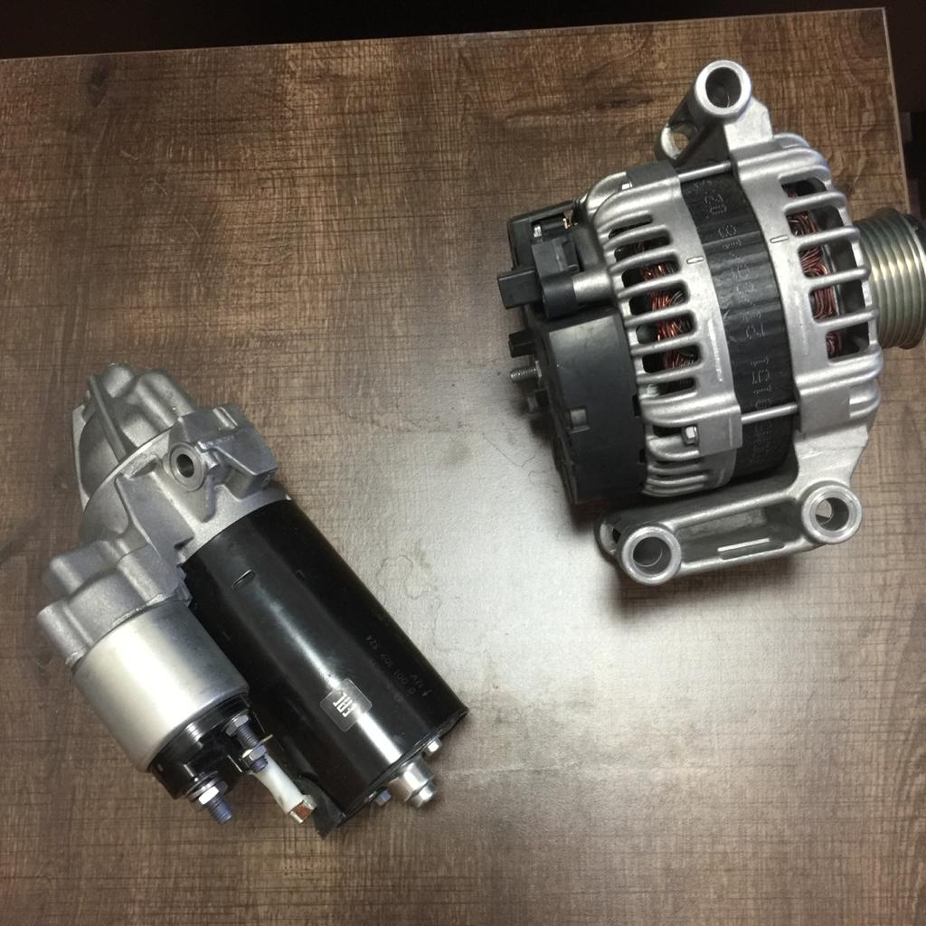

Slide 39
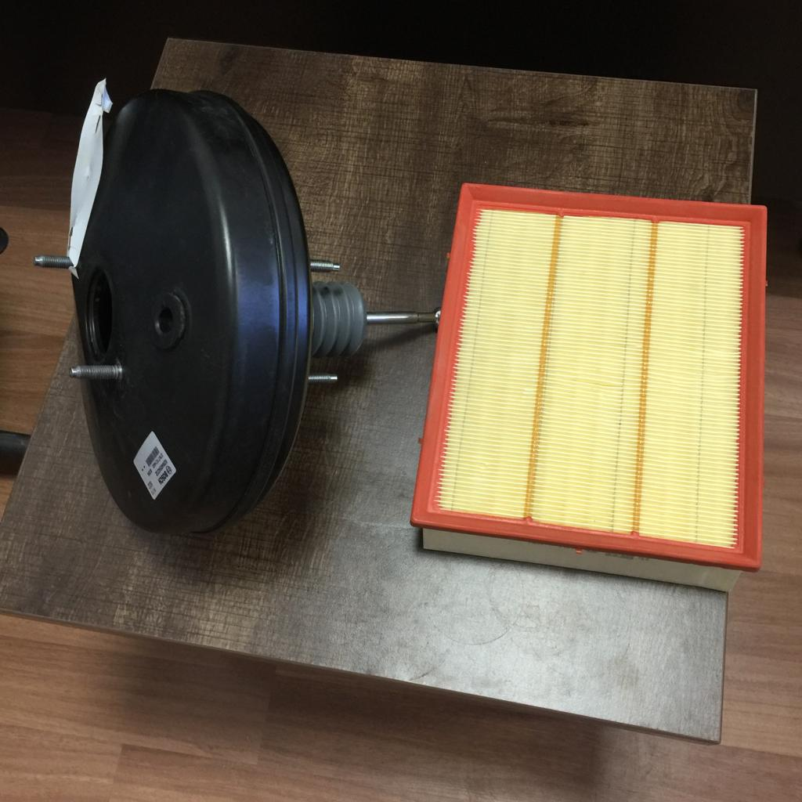

Slide 40
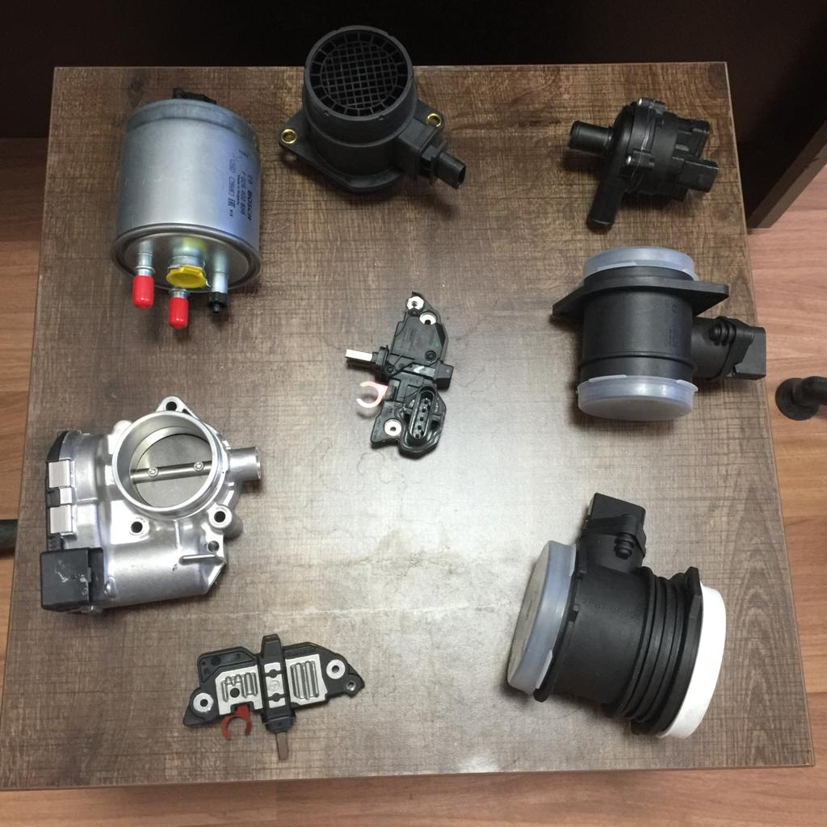

Slide 41
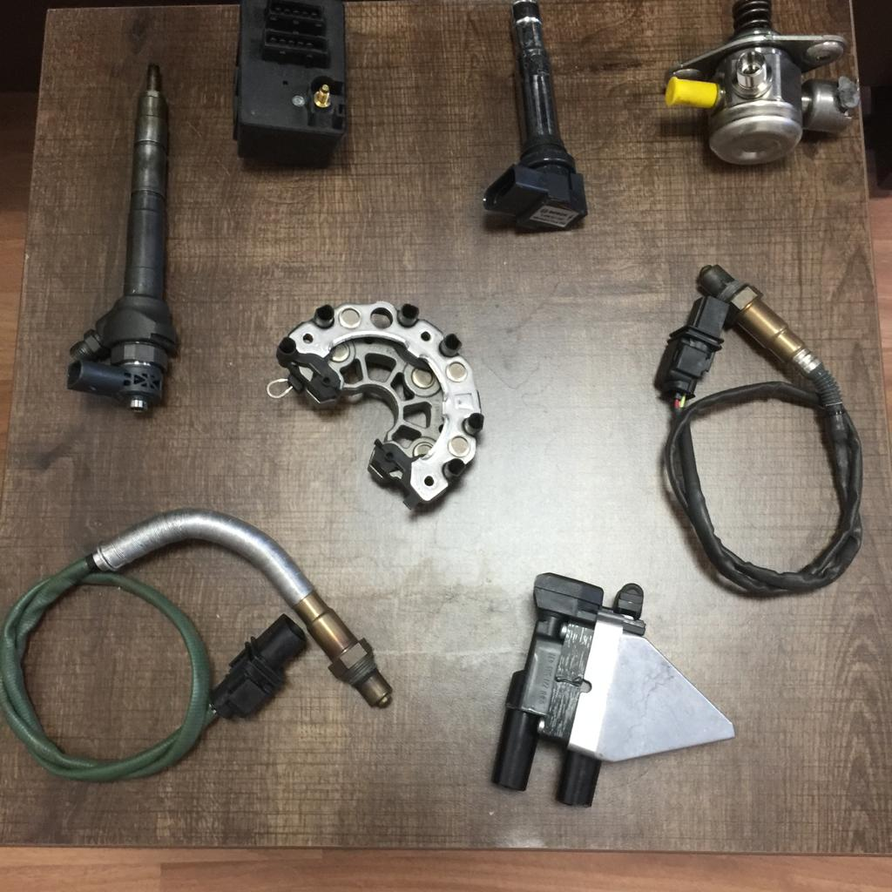

Slide 42
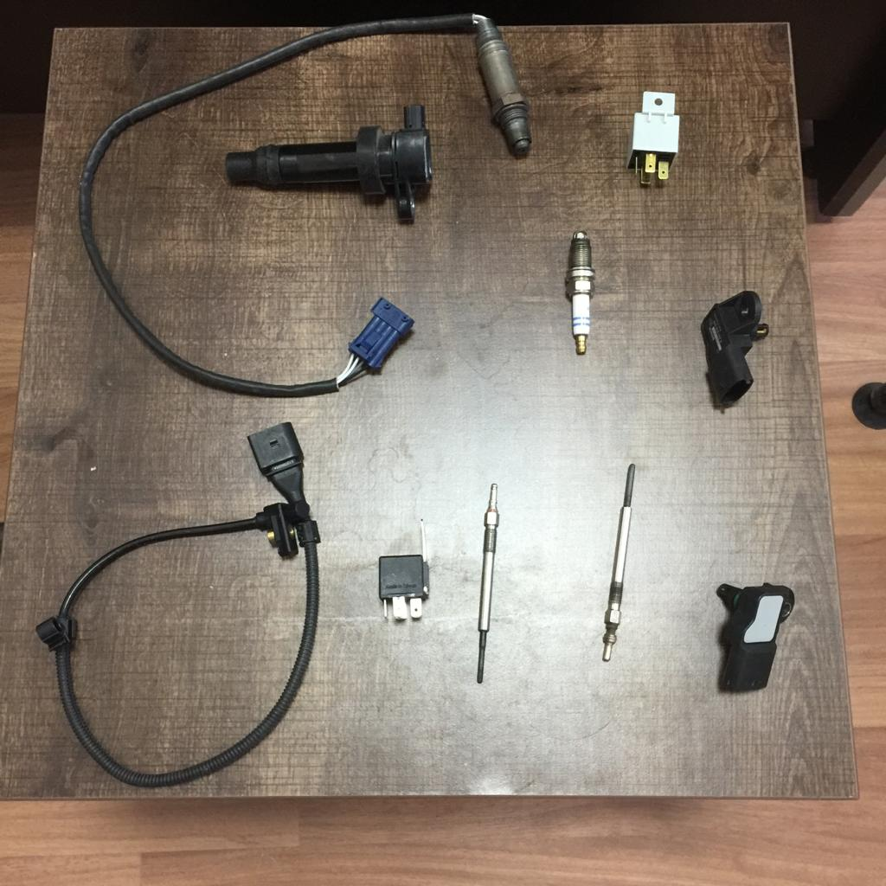

Slide 43
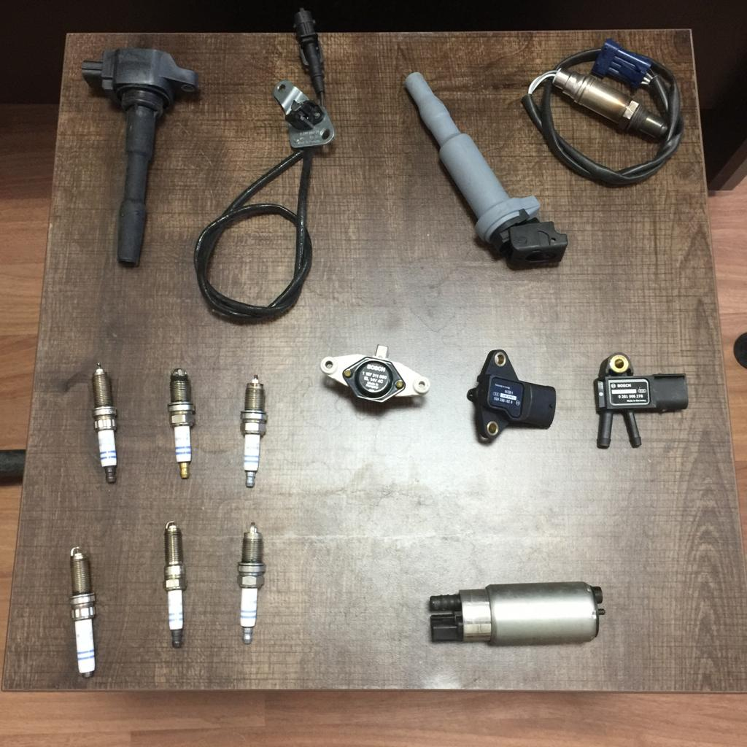

Slide 47
BÖLÜMÜMÜZ ÖĞRENCİLERİNİN HAZIRLAMIŞ OLDUĞU PROJE ÇALIŞMALARINDAN ÖRNEKLER

Slide 48
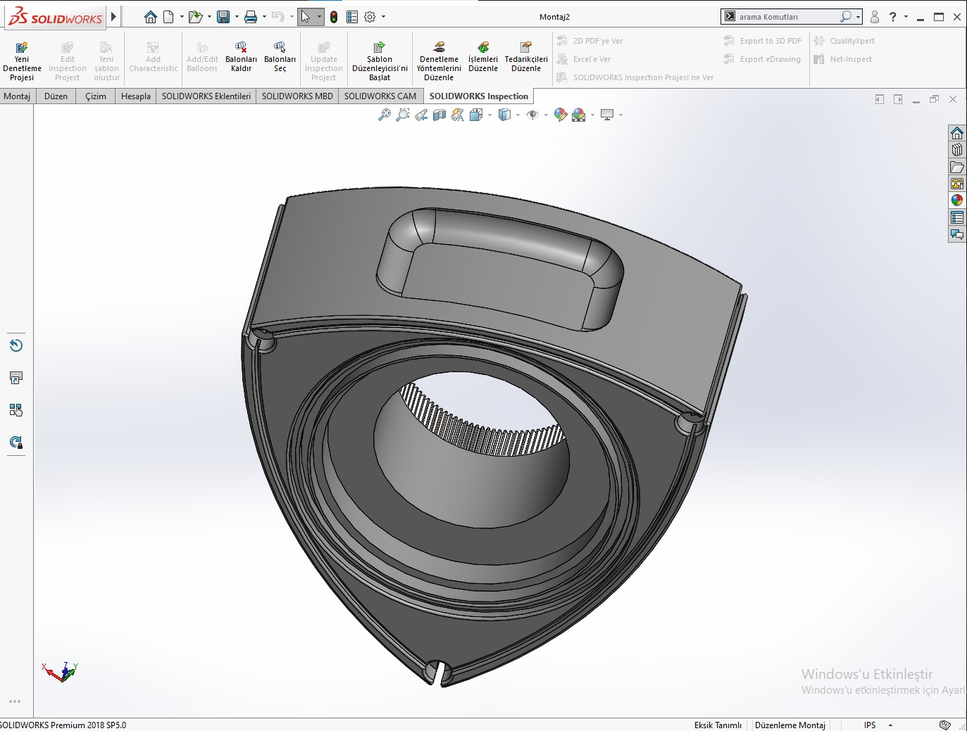

Slide 52
ÖĞRENCİLERİMİZİN OTOMOBİL DİZAYN PROJELENDİRME ÇALIŞMALARINDAN ÖRNEKLER

